Slide 1
Муниципальное бюджетное образовательное учреждение детский сад «Березка»
Группа № 9 «Сказка»
Воспитатель: Фаненштиль А.В.

Slide 2
Отчет педагогической деятельности
за 2011 – 2012 учебный год

Slide 3
Характеристика группы:
- Средний дошкольный возраст;
- Списочный состав – 23 ребенка, из них: 13 – девочек, 10 – мальчиков.

Slide 4
Задачи воспитания и обучения:
- развивать любознательность и наблюдательность детей, продолжая знакомить при этом с предметами и явлениями общественной жизни и природы;
- формировать обобщенные представления о предметах и явлениях, умение устанавливать простейшие связи между некоторыми из них;
- продолжать работу по обогащению и активизации словаря, совершенствованию звуковой культуры речи;
- продолжать работу по укреплению здоровья детей;
- формировать стремление доводить начатое дело до конца;
- развивать у детей эстетическое восприятие окружающего;
- в ходе развлечений и праздников приобщать детей к ценностям культуры и формировать опыт социального взаимодействия.

Slide 5
Результаты диагностики

Slide 6
Результаты диагностики

Slide 7
Предметно – развивающая среда

Slide 8
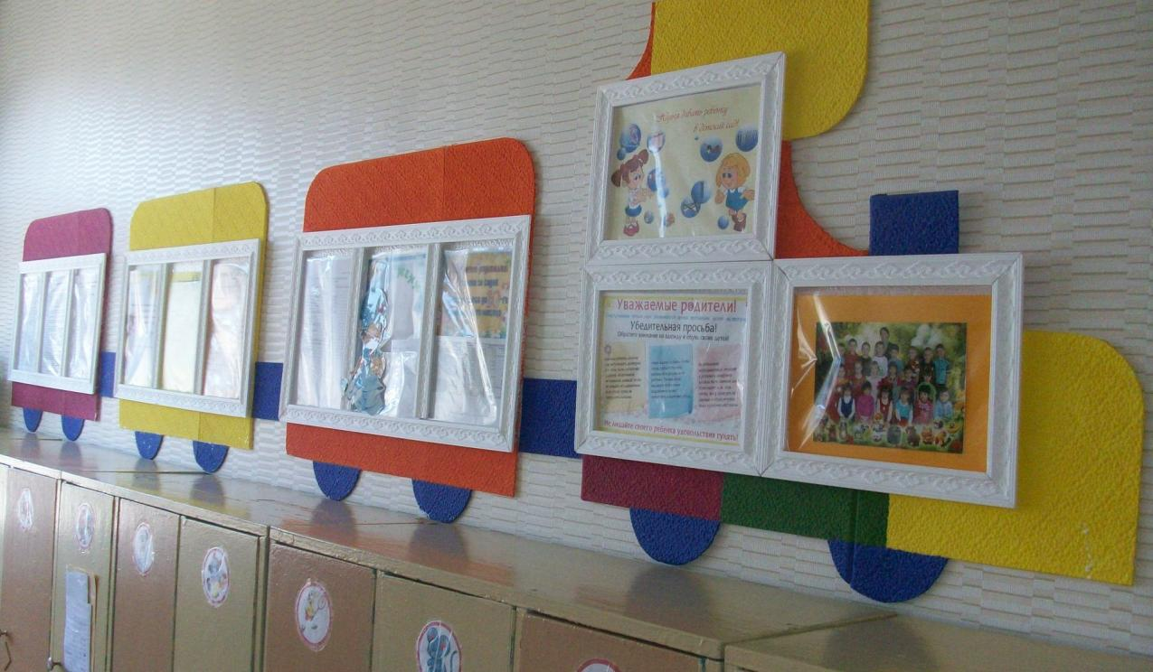
Информационный стенд для родителей

Slide 9
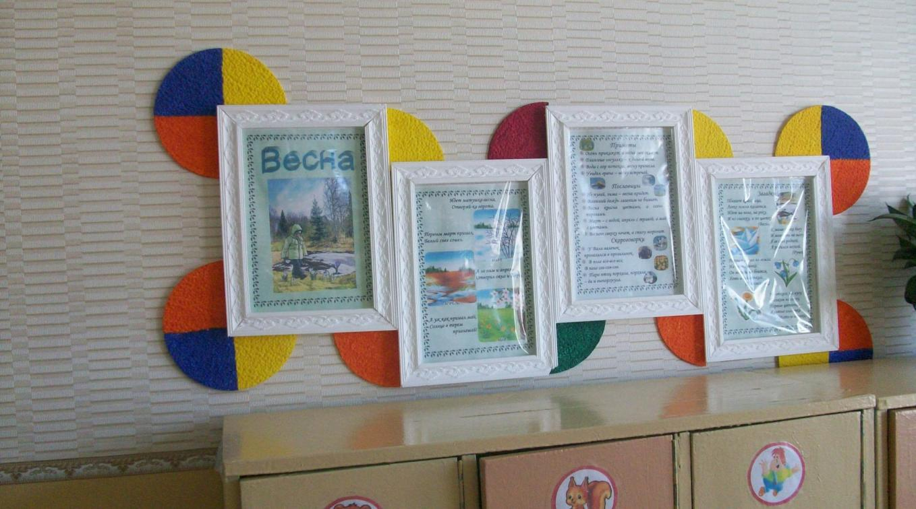
Информационный стенд для родителей

Slide 10
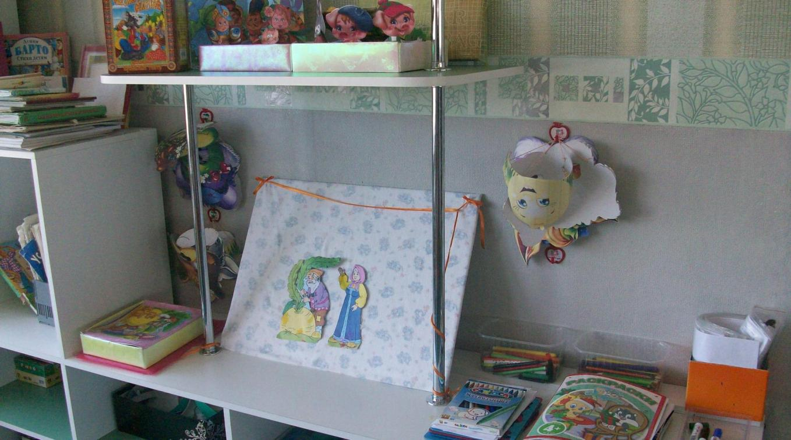
Уголок театрализации

Slide 11
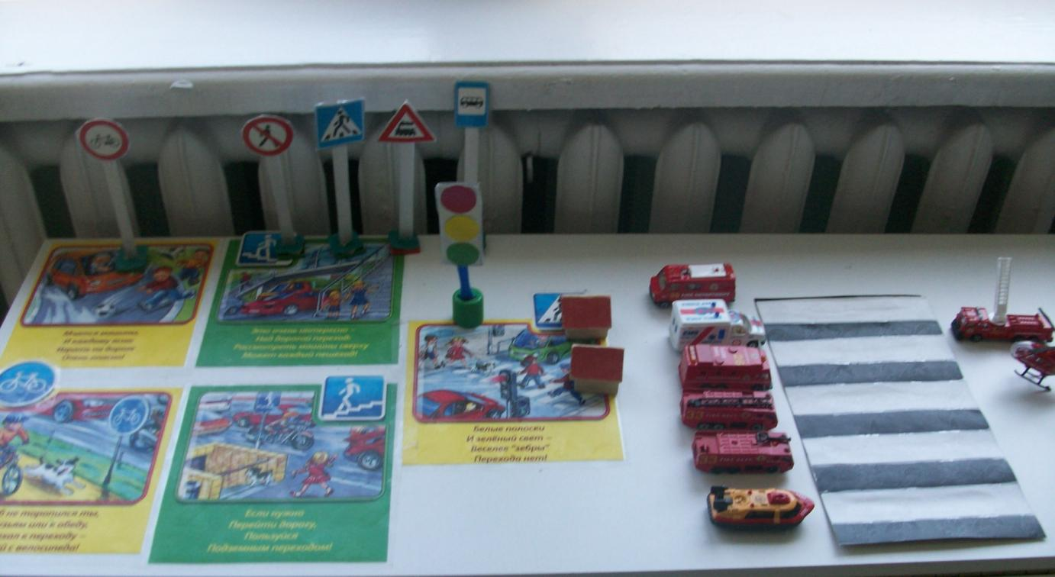
Учим правила дорожного движения

Slide 12
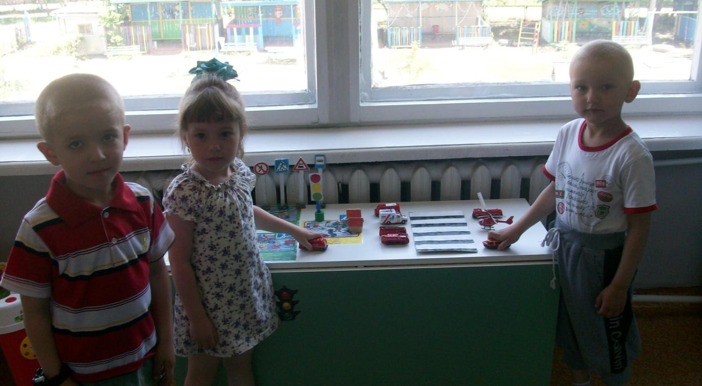
Мы пешеходы

Slide 13
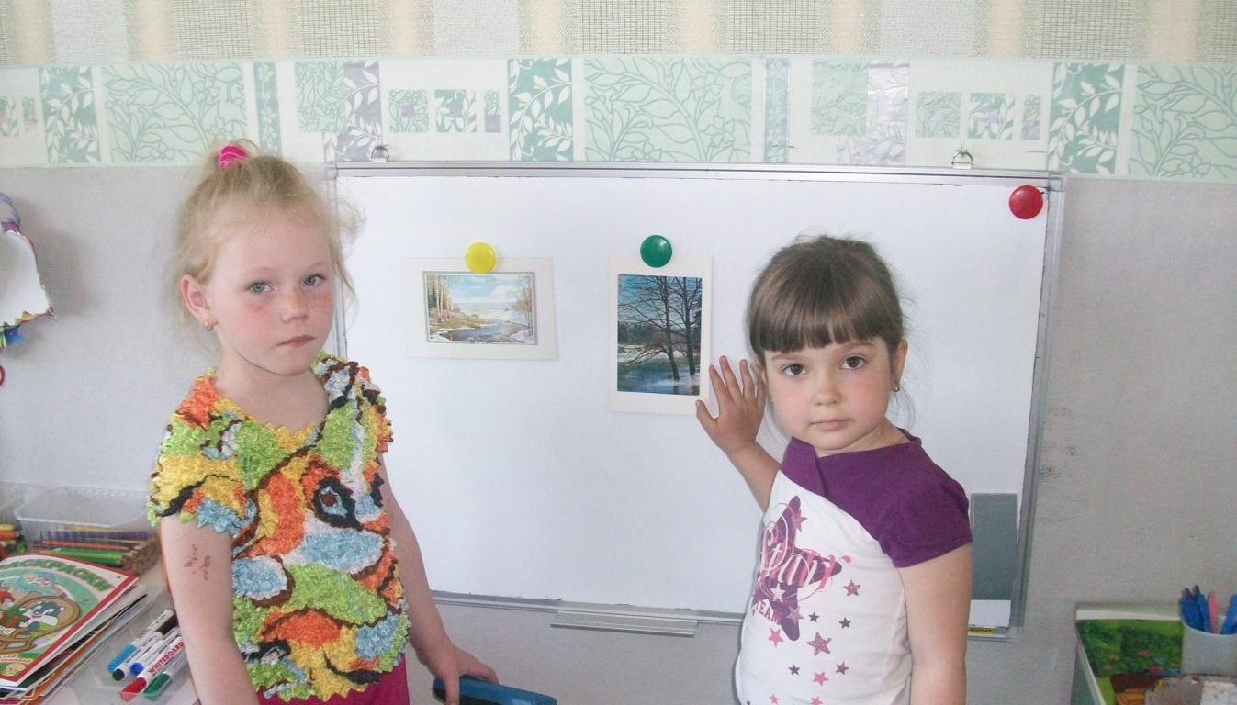
Мы рисуем

Slide 14
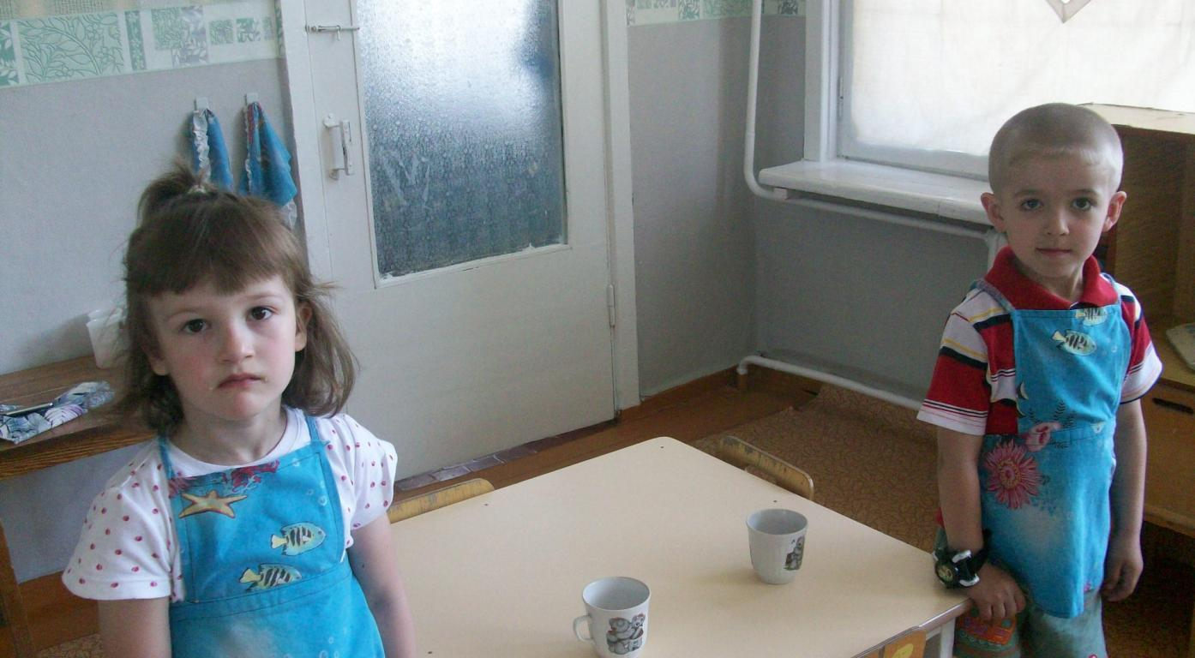
Дежурство по столовой

Slide 15
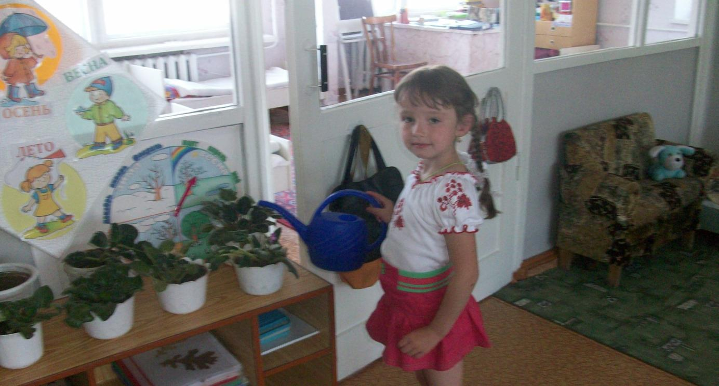
Ухаживаем за цветами

Slide 16
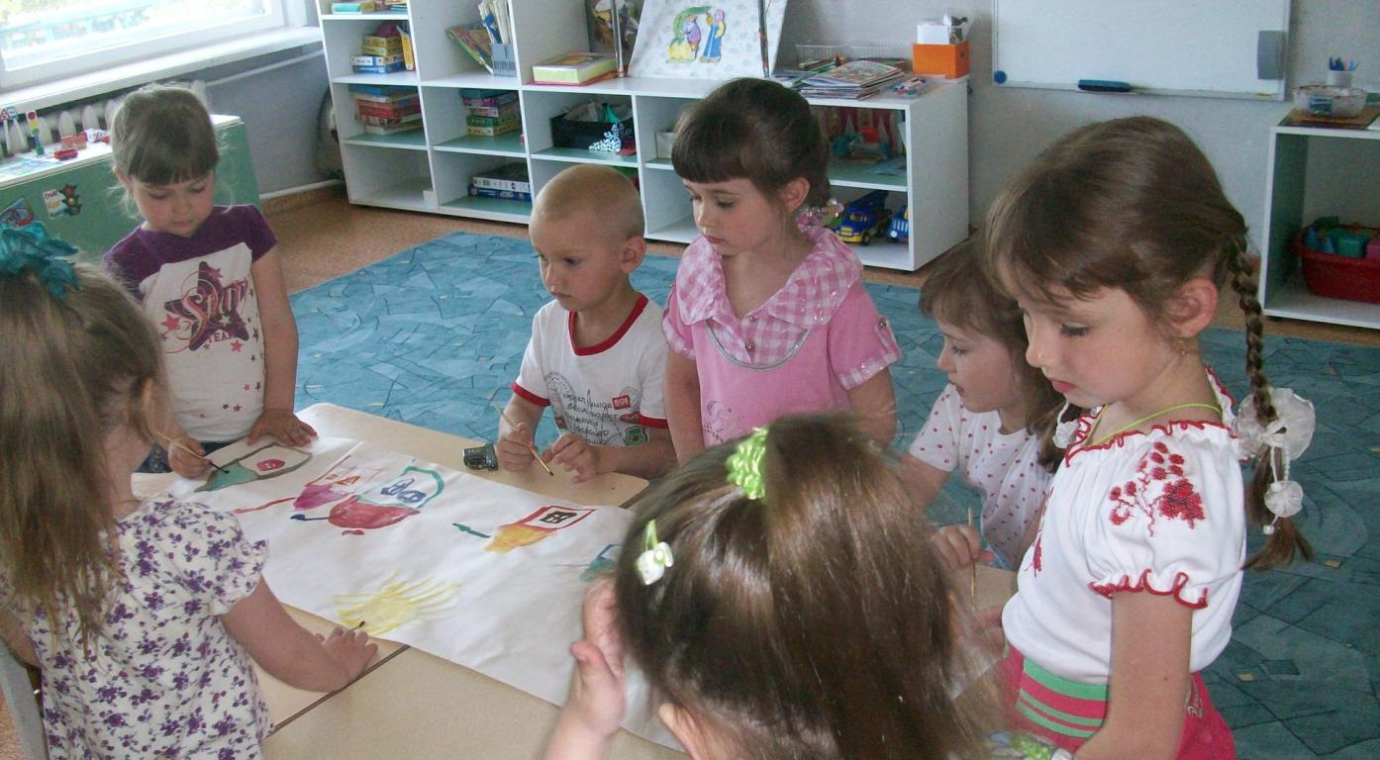
Коллективное творчество

Slide 17
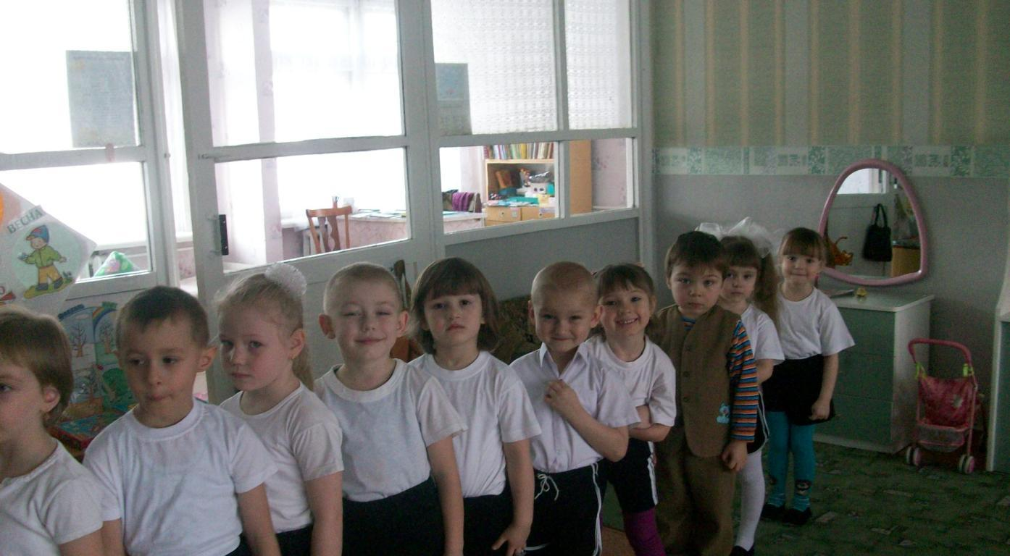
Спортивные соревнования «А вам, слабо?»

Slide 18
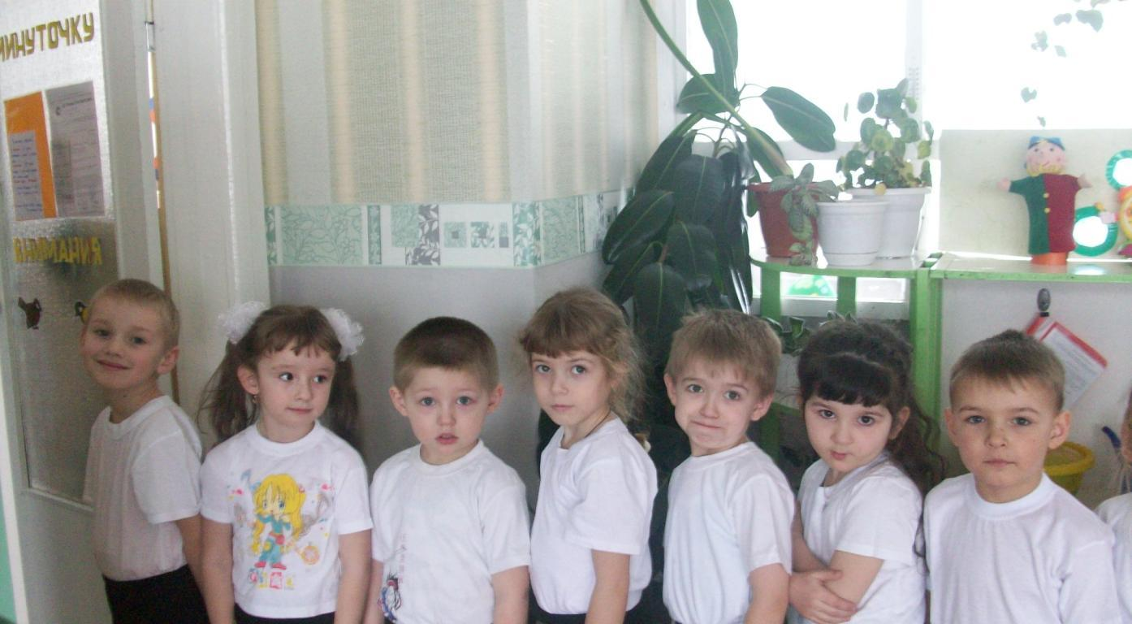
Мы спортивные ребята

Slide 19
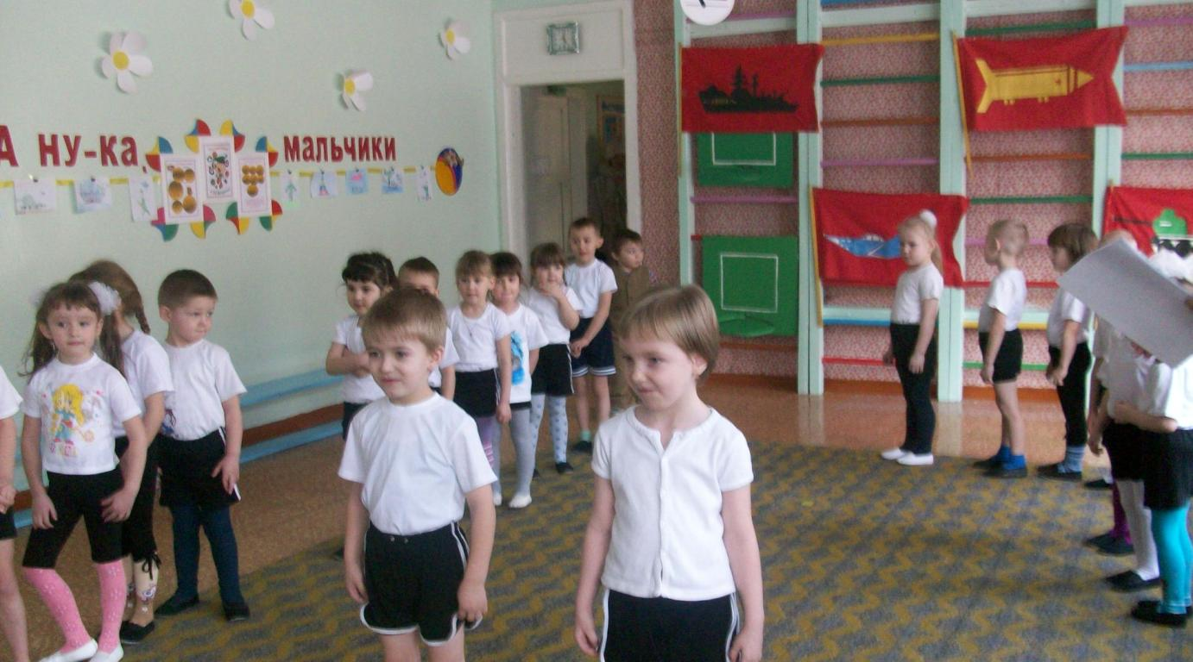

Slide 20
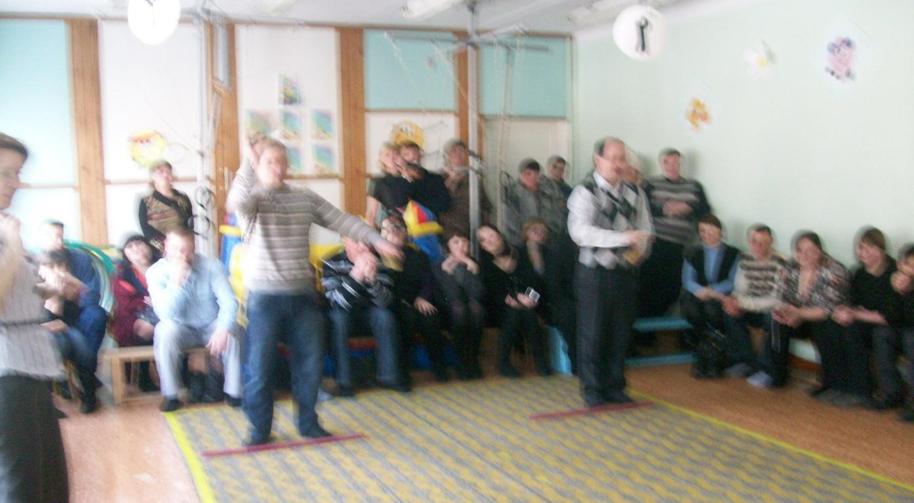
Участие родителей в конкурсе

Slide 21
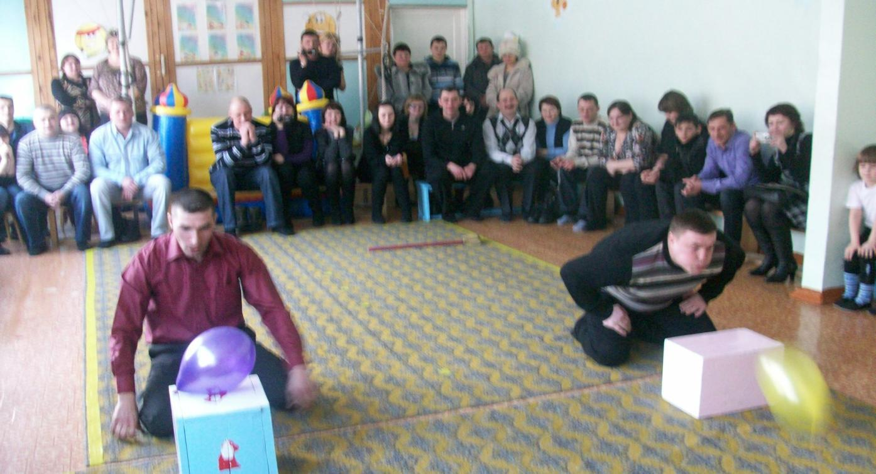
Участие родителей в конкурсе

Slide 22
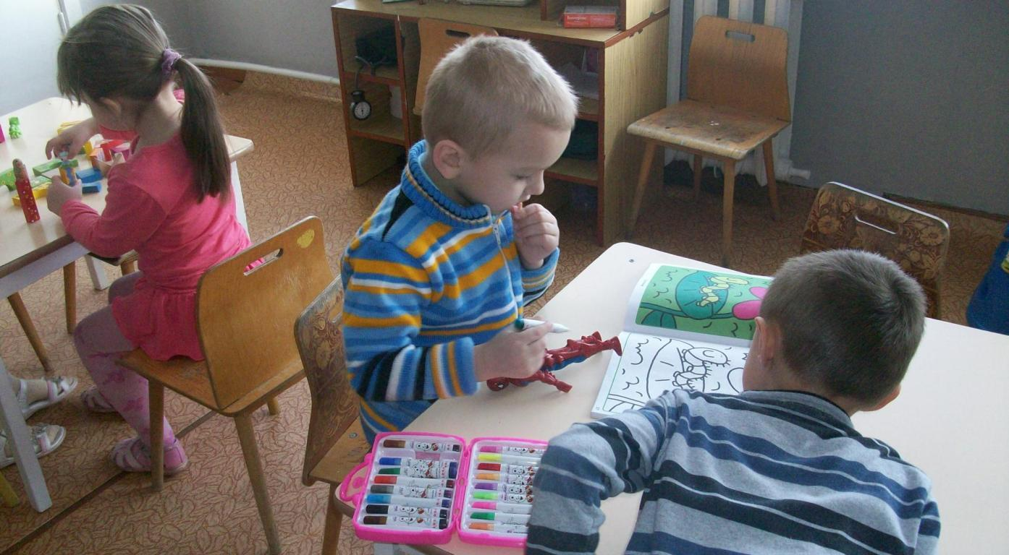
Мы играем

Slide 23
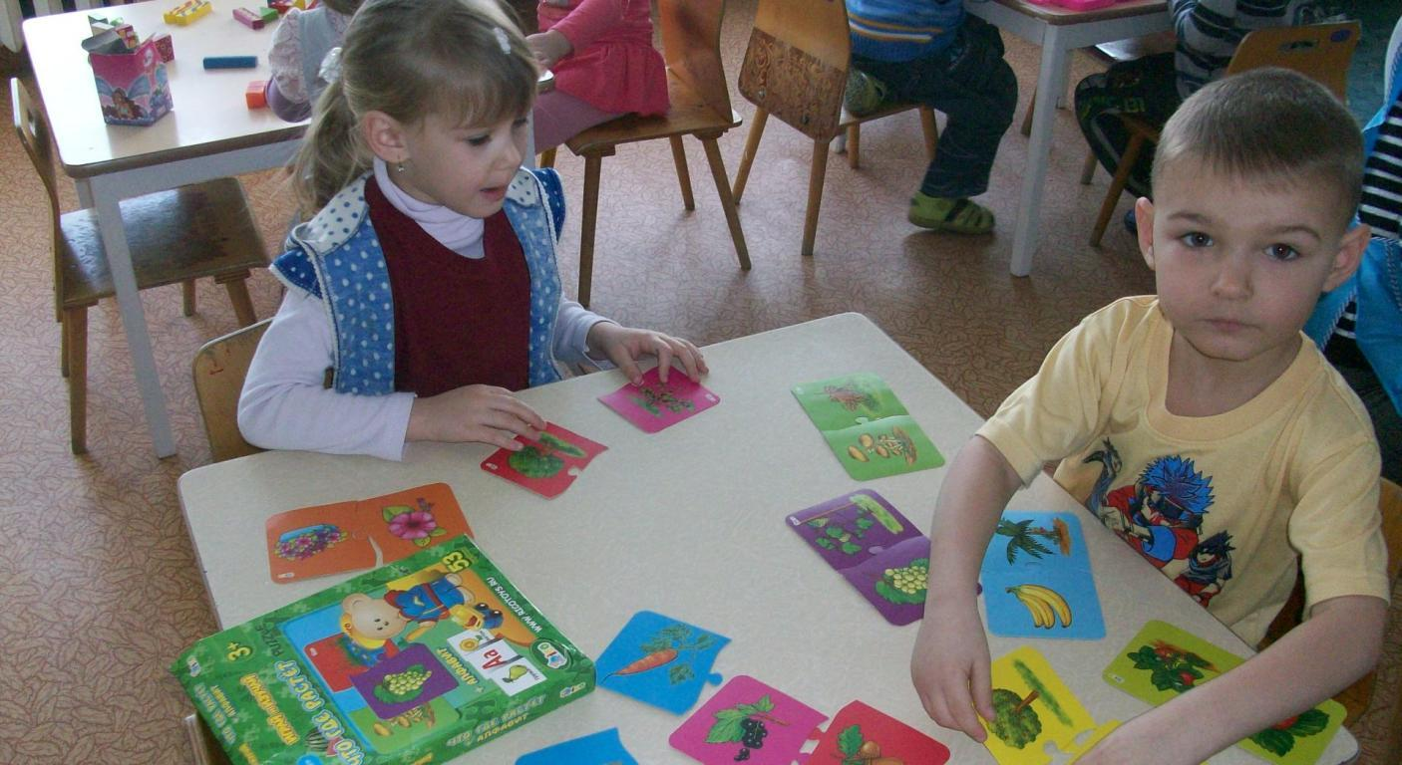

Slide 24
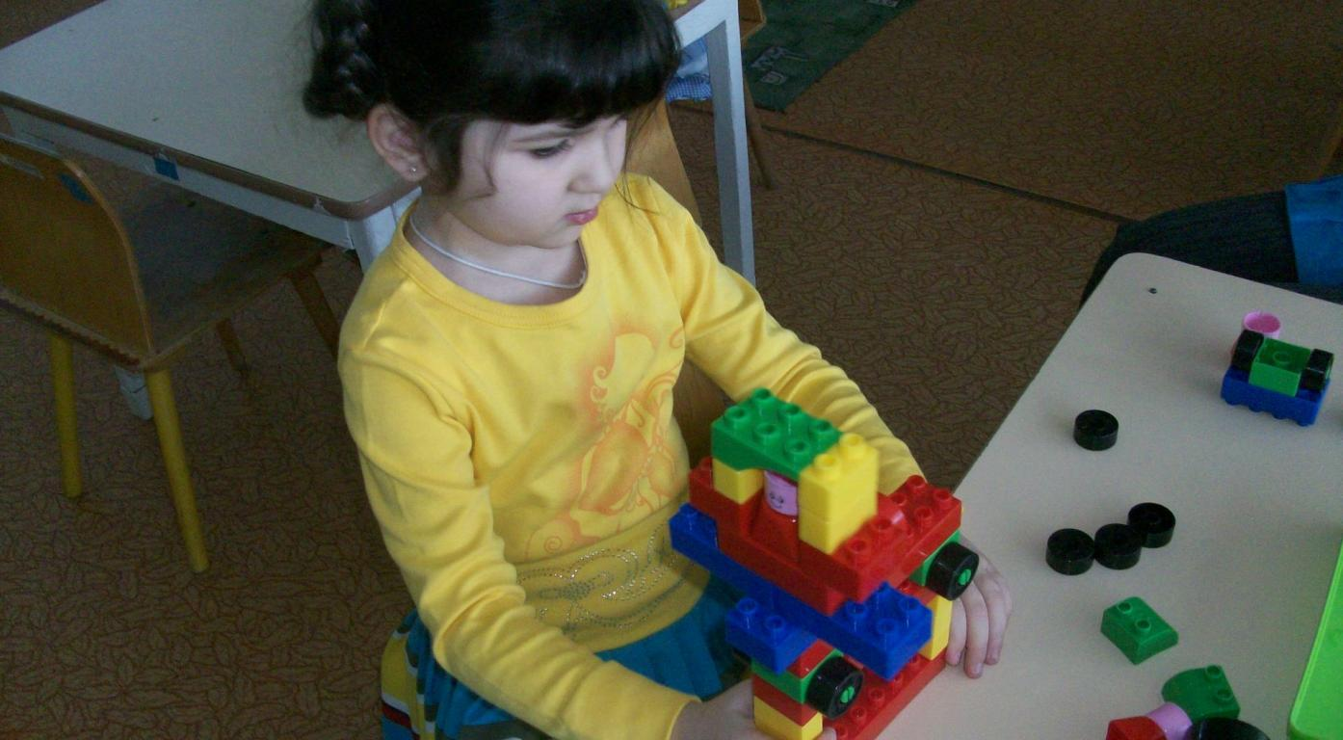
Будущие конструкторы

Slide 25
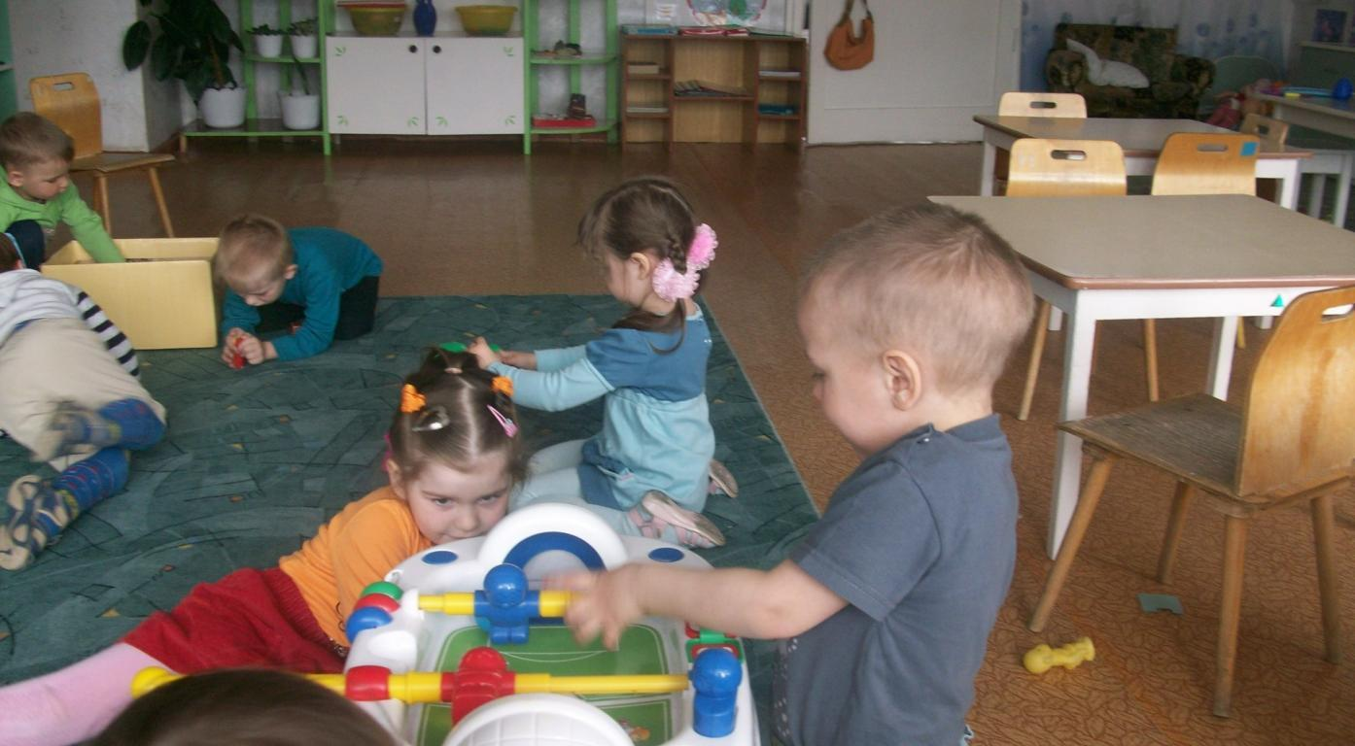

Slide 26
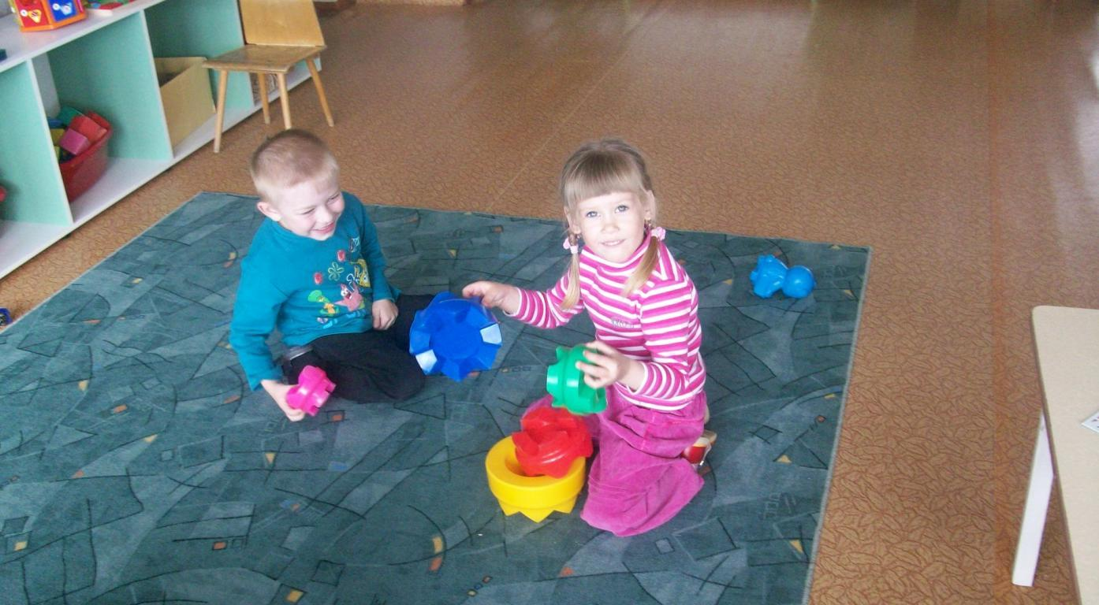

Slide 27
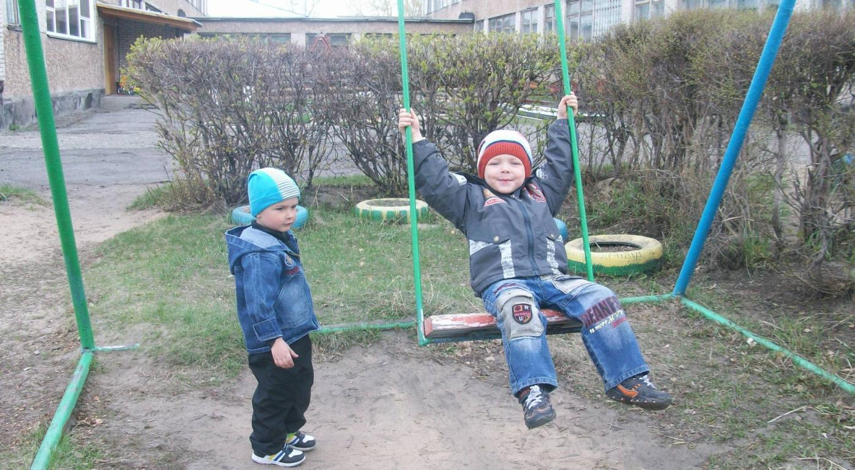

Slide 28
Спасибо за внимание!

